Slide 1

INSTITUTO TECNOLOGICO DE MEXICO INSTITUTO TECNOLOGICO DE TIJUANA
DEPARTAMENTO DE SISTEMAS Y COMPUTACIÓN
INGENIERÍA EN SISTEMAS COMPUTACIONALES
SEMESTRE AGOSTO- DICIEMBRE 2016
LENGUAJES DE PROGRAMACIÓN
MAESTRA: Luz Lugo
PROYECTO: Repositorio web
INTEGRANTES:
Jiménez Corona Ernesto Jesús 13211452
Esqueda Álvarez Carmen Denisse 13211435
Rodríguez Aguirre Cristian #13211412

Slide 2
Introducción
En esta presentación se mostrara el desarrollo de un proyecto que consta de un repositorio virtual para el Instituto Tecnológico de Tijuana, el objetivo general del mismo, las tecnologías utilizadas y su justificación.

Slide 3
Objetivos
General:
Desarrollar una aplicación que permita la carga de documentos académicos del ITT para su consulta por el alumnado.
Específicos:
El usuario puede subir documentos.
El usuario puede tener una vista previa del documento.
El usuario puede descargar los documentos.

Slide 4
Paradigmas Elegidos.
Orientado a objetos:
Será utilizado por ser un paradigma que permite una estructura modular de nuestro sistema, por su eficiencia en la manipulación de datos y por la facilidad del posterior mantenimiento y escalabilidad del proyecto.

Slide 5
Herramientas.
PHP: Permitirá controlar la lógica del sistema mediante las operaciones en la base de datos, del lado del servidor.
MySQL: La base de datos a utilizar por su fácil uso e interacción con el servidor.
JAVASCRIPT: Controlará las respuestas hacia los eventos generados por la interacción del usuario con el sistema.
CSS: Será usado para aplicar hojas de estilos que beneficiaran el diseño del sistema.
HTML: Será el encargado de estructurar las vistas de la aplicación.

Slide 6
Requisitos Funcionales.
Registro: Podrá obtener una cuenta al ingresar los datos requeridos y que el sistema almacene sus datos.
Login: Se tendrá acceso a la aplicación una vez que el usuario se registre.
Cargar Archivo: Podrá realizar búsqueda de archivos.
Guardar: Podrá guardar sus archivos en la aplicación

Slide 7
Requisitos No Funcionales.
Rendimiento: El sistema será eficiente en cuestión de velocidad y fidelidad de los datos para poder mostrar correctamente los archivos a los cuales se quiere acceder.
Disponibilidad: Accesible 24 /7/365

Slide 8
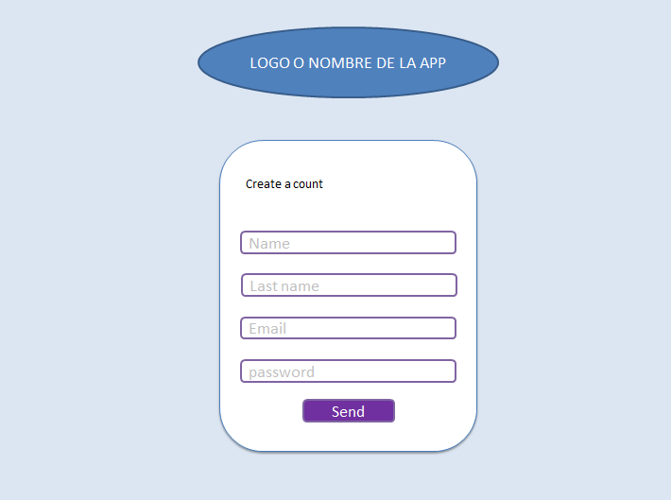
Mockups - Registro

Slide 9
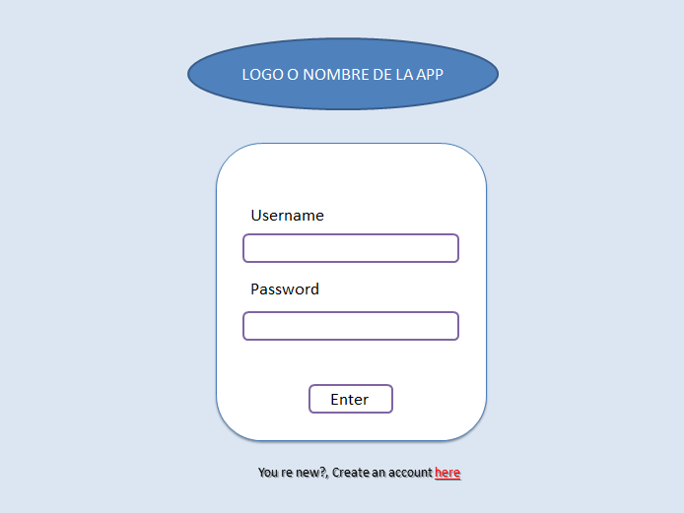
Mockups - Login
Login

Slide 10
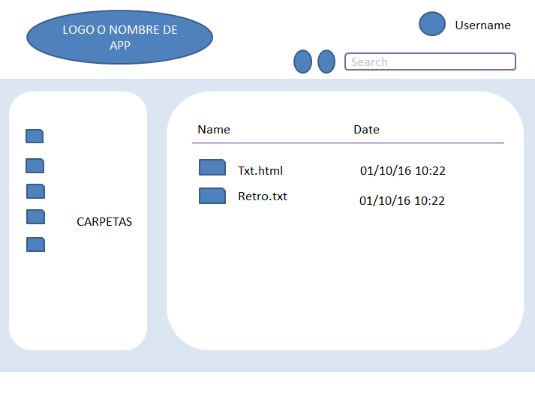
Mockups - Escritorio

Slide 11
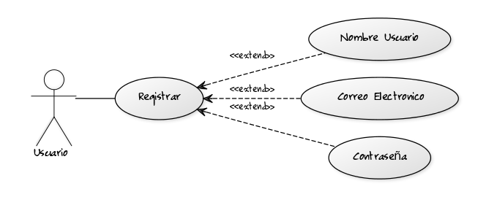
Caso de uso - Registro

Slide 12
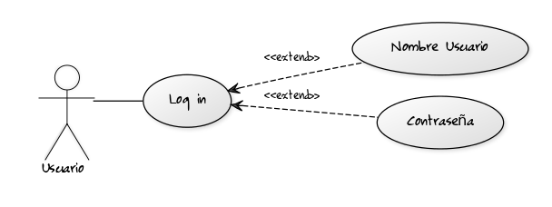
Casos de uso - login

Slide 13
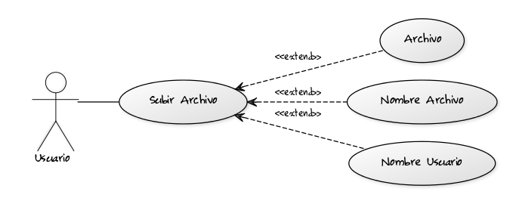
Caso de uso(Subir Archivo)

Slide 14
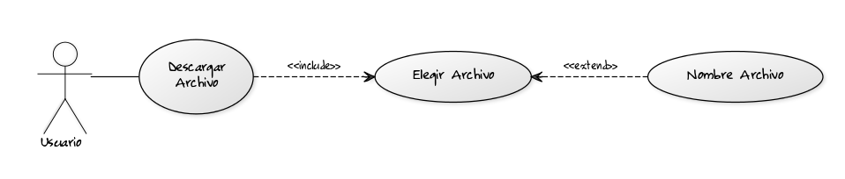
Caso de uso (Descargar)

Slide 15
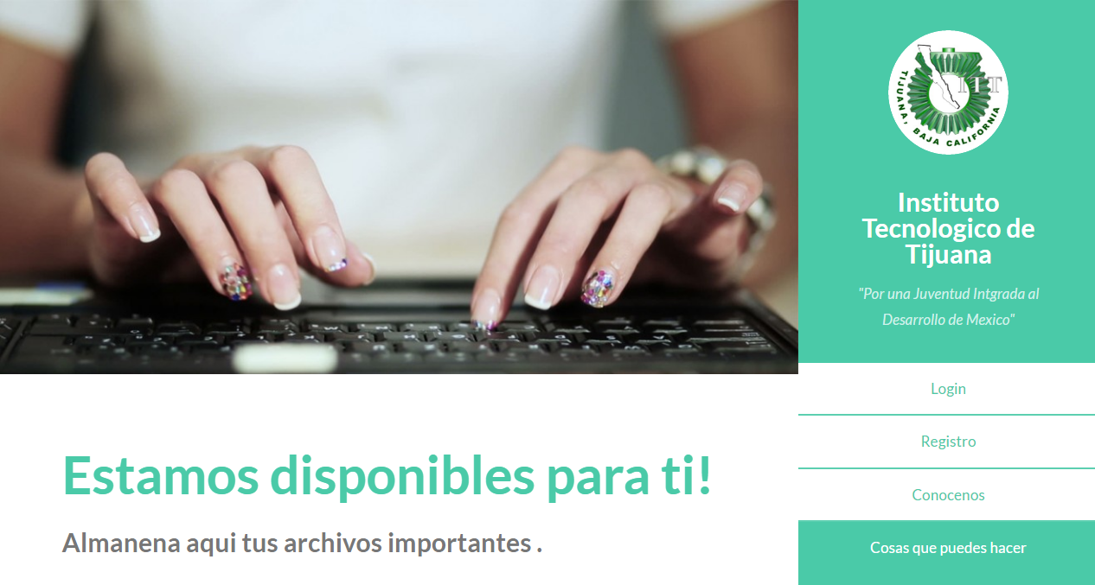
Aplicación(Pantalla de inicio)

Slide 16
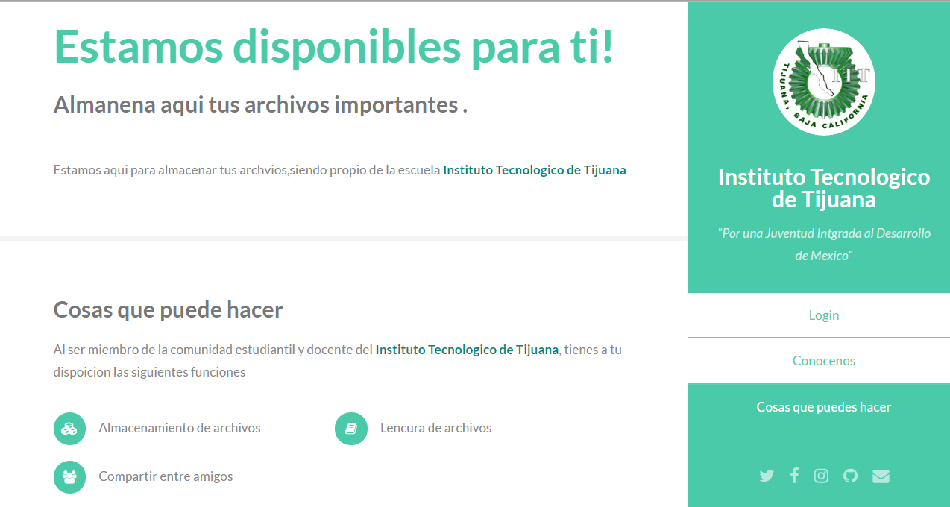
Conócenos

Slide 17
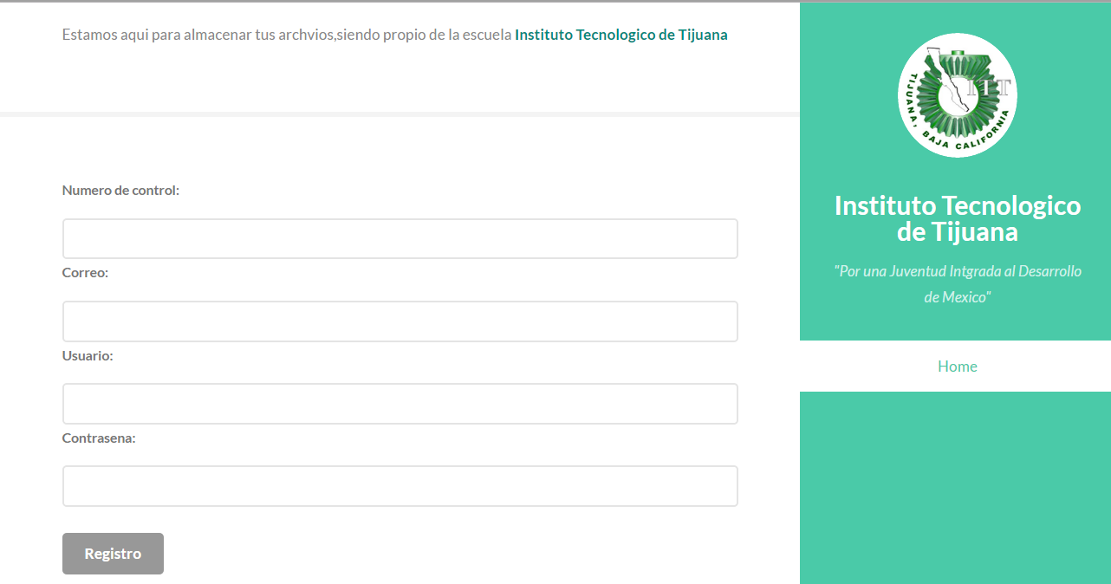
Registro

Slide 18
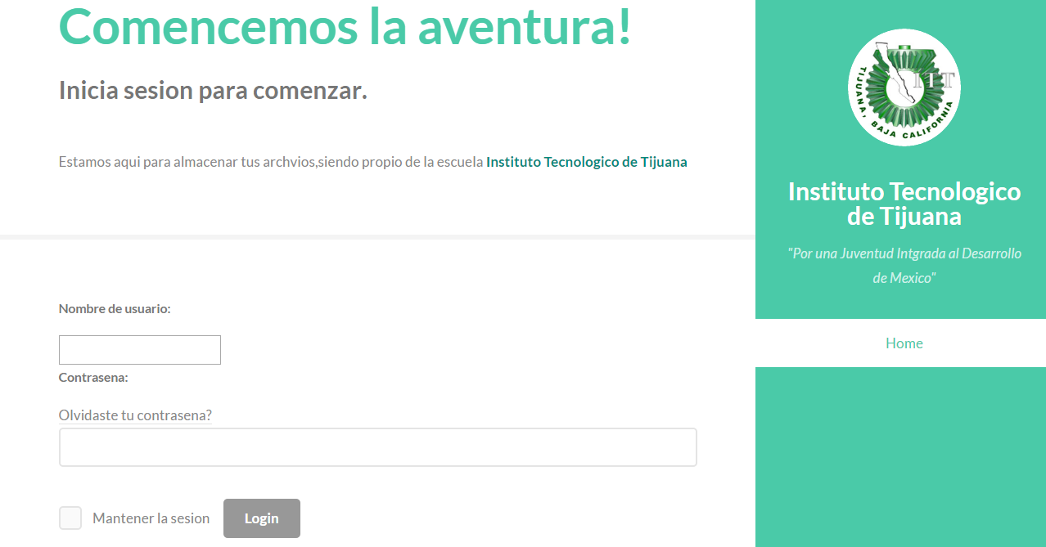
Login

Slide 19
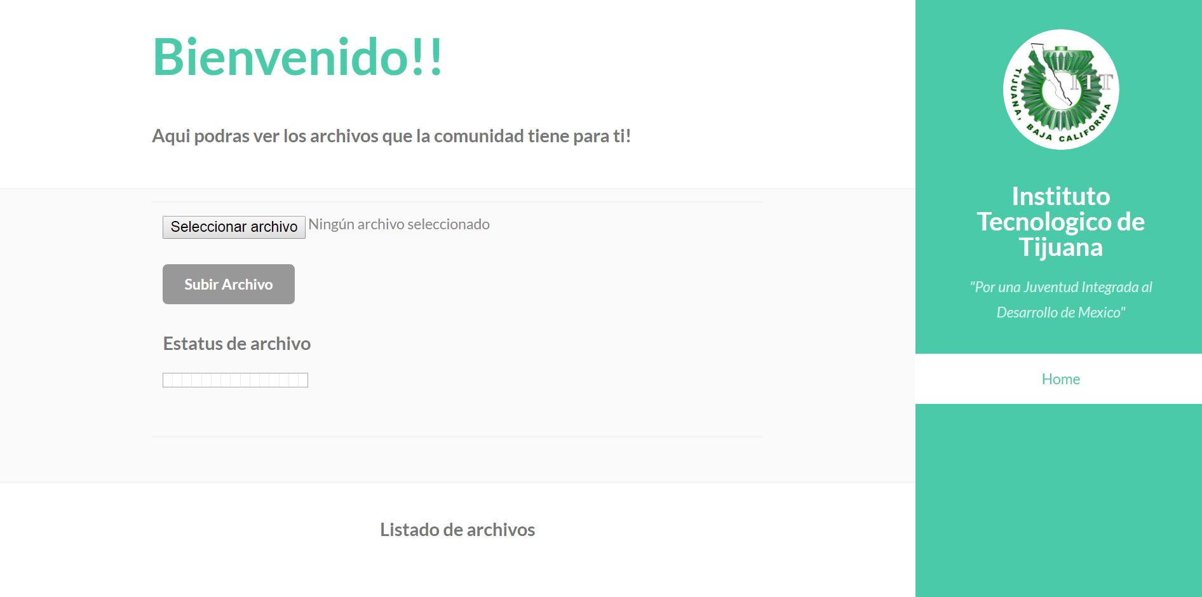
Escritorio

Slide 20
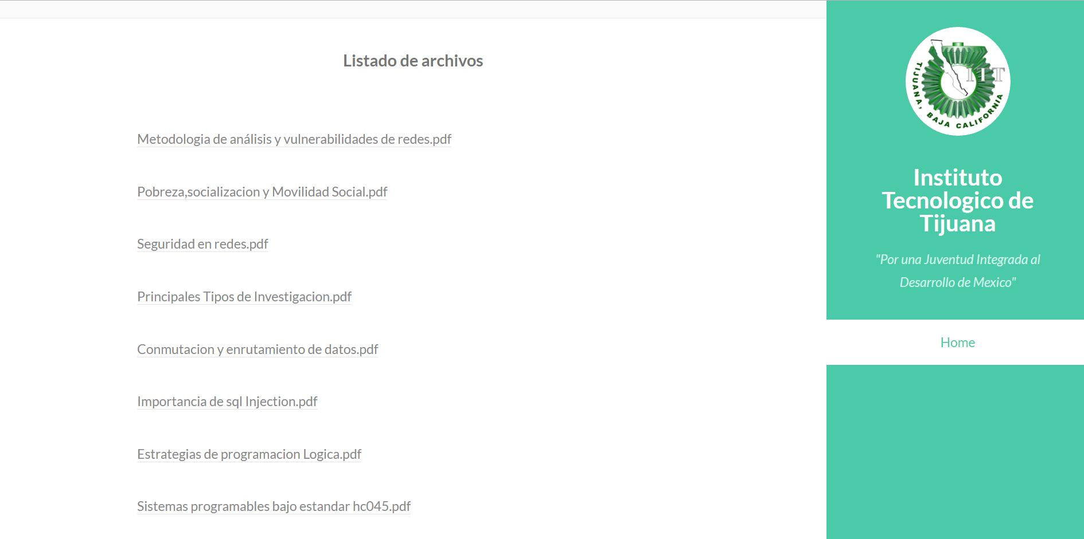

Slide 21
Conclusion…

Slide 22
Descargar.
https://github.com/CarmenE/Lenguajes-de-programacion

Slide 23

Gracias por su atención
FELIZ NAVIDAD! :D

